Slide 1

Strategia Rozwoju Elektromobilności dla Gminy Głuszyca do roku 2035
Niniejszy materiał został sfinansowany ze środków Narodowego Funduszu Ochrony Środowiska i Gospodarki Wodnej.
Za jego treść odpowiada wyłącznie Gmina Głuszyca

Slide 2
Elektromobilność
Ogół zagadnień dotyczących stosowania i użytkowania pojazdów z napędem elektrycznym. Pojęcie to odnosi się zarówno do technicznych, jak i eksploatacyjnych aspektów pojazdów elektrycznych, technologii oraz infrastruktury ładowania. Pojęcie elektromobilności odnosi się także do strefy społecznej, prawnej oraz gospodarczej.
Rozwój elektromobilności to także zmiana nawyków komunikacyjnych. Wybór transportu zbiorowego lub transportu bezemisyjnego w miejsce indywidualnych form transportu emisyjnego także oddziałuje na strefę społeczno-ekonomiczną.

Slide 3
Prawo a elektromobilność
Zarówno w Polsce jak i na poziomie Unii Europejskiej dopiero od niedawna zaczęto wprowadzać prawne regulacje dotyczące rozwoju nieemisyjnych środków transportu. Kluczowym zapisem prawa unijnego, który w kompleksowy sposób wskazywał zagadnienia związane z rozwojem infrastruktury paliw alternatywnych jest Dyrektywa 2014/94/UE. Konieczność stosowania zapisów Dyrektywy 2014/94/UE skutkowała stworzeniem przez polskie władze Planu Rozwoju Elektromobilności w Polsce oraz Krajowych Ram Polityki Rozwoju Infrastruktury Paliw Alternatywnych. Następnym krokiem było uchwalenie Ustawy o elektromobilności i paliwach alternatywnych z dnia 11 stycznia 2018 r. oraz Ustawy powołującej Fundusz Niskoemisyjnego Transportu, tj. ustawy z dnia 6 czerwca 2018 r. o zmianie Ustawy o biokomponentach i biopaliwach ciekłych oraz niektórych innych ustaw.

Slide 4
Rozwój Gminy Głuszyca, a rozwój elektromobilności
Strategia Rozwoju Elektromobilności dla Gminy Głuszyca do roku 2035 jest spójna z lokalnymi dokumentami strategicznymi, tj:
Plan Gospodarki Niskoemisyjnej na lata 2014-2020 z perspektywą do 2030 r. dla gminy Głuszyca z uwzględnieniem zapisów części wspólnej planu dla Aglomeracji Wałbrzyskiej.
Strategia Rozwoju Gminy Głuszyca na lata 2012-2020
Koncepcja Organizacji Gminnego transportu zbiorowego w Gminie Głuszyca – prezentuje potencjał transportowy gminy i stan transportu lokalnego;
Lokalny Program Rewitalizacji Gminy Głuszyca na lata 2016-2020 – jego celem jest odnowienie zdegradowanych terenów, budynków i obiektów na obszarze rewitalizacji oraz nadanie im nowych funkcji społecznych, rekreacyjnych turystycznych i kulturalnych;
Projekt założeń do planu zaopatrzenia w ciepło, energię elektryczną i paliwa gazowe dla gminy Głuszyca – dokument przedstawia plany zaopatrzenia w energię elektryczną;
Uchwała nr XVI/77/2011 Rady Miejskiej w Głuszycy z dnia 28 października 2011 r. w sprawie uchwalenia miejscowego planu zagospodarowania przestrzennego dla miasta Głuszyca.

Slide 5

Planowane zadania inwestycyjne w ramach rozwoju elektromobilności na terenie Gminy Głuszyca

Slide 6
Rozwój Centrum Przesiadkowego w Głuszycy
Jednym z najważniejszych punktów na terenie Gminy Głuszyca związanych z zbiorowym transportem publicznym jest Centrum Przesiadkowe w Głuszycy które powstało w ramach projektu „Sowiogórski Raj –budowa Centrum Przesiadkowego w Głuszycy” dofinansowanego ze środków Regionalnego Programu Operacyjnego Województwa Dolnośląskiego na lata 2014-2020.
Dalsze inwestycje polegające na polepszaniu infrastruktury zarówno Centrum Przesiadkowego jak i jego okolic powodować będą zwiększenie jego użyteczności, a co za tym idzie zwiększenie zainteresowania mieszkańców i turystów zbiorową komunikacją publiczną
W tabeli przedstawiono elementy infrastrukturalne które mogą być elementem zwiększającym atrakcyjność Centrum Przesiadkowego w Głuszycy
Lp. | Nazwa Infrastruktury
1 | Parking dla samochodów
2 | Infrastruktura rowerowa stojaki, wiaty, garaże
3 | Tablica dynamicznego rozkładu jazdy
4 | Ścieżki rowerowe 3 km
5 | Stacja ładowania samochodów elektrycznych
6 | Oświetlenie przejścia dla pieszych i terenu dworca
7 | Zielono niebieska infrastruktura
8 | Ładowarka pojazdów elektrycznych wraz z instalacją OZE

Slide 7


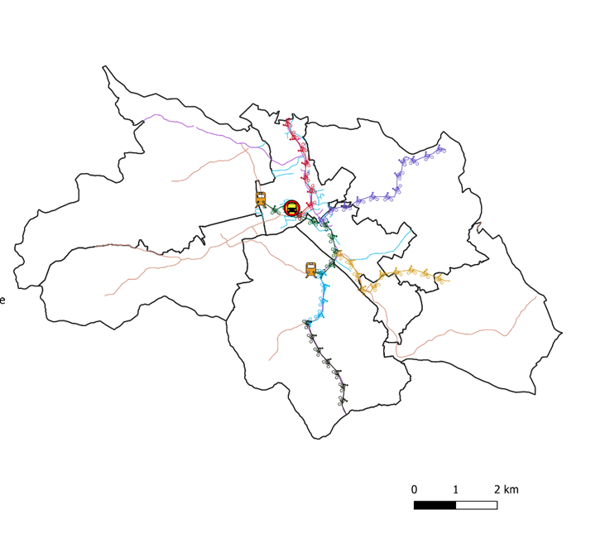



Rozwój ścieżek rowerowych na terenie Gminy Głuszyca
W ramach dokumentu strategicznego opracowano wstępne plany rozwoju dróg rowerowych na terenie gminy. Proponowane trasy rowerowe:
Powyższe trasy rowerowe nie są ostateczną wersją ich przebiegu. Przebieg tras zostanie szczegółowo ustalony na etapie przygotowania dokumentacji projektowej. Powyższe zestawienie ma charakter otwarty.

Slide 8
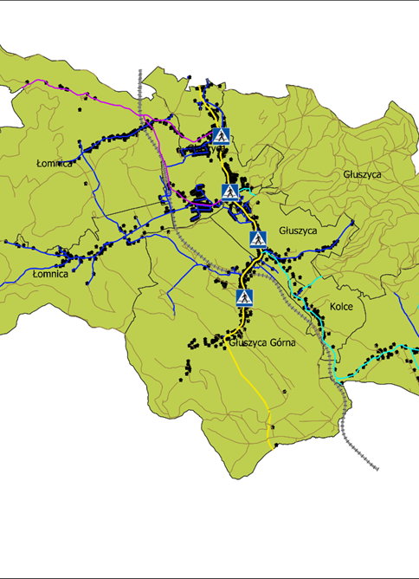
Doświetlenie przejść dla pieszych na terenie gminy
Poprawa bezpieczeństwa pieszych jest ważnym elementem działania na rzecz zmiany nawyków transportowych mieszkańców. W ramach rozwoju elektromobilności zostaną wytypowane najbardziej newralgiczne przejścia dla pieszych które poddane zostaną modernizacji oraz doświetleniu.

Slide 9
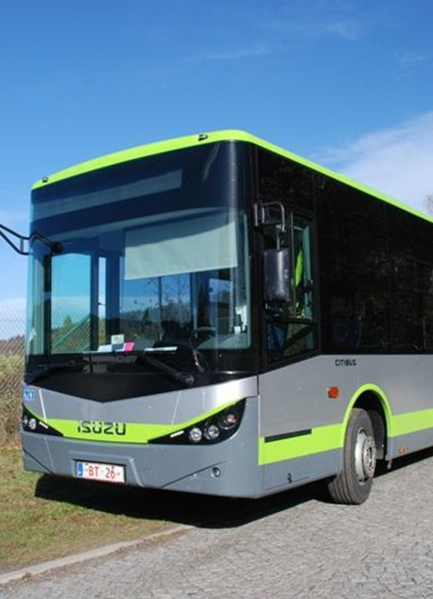
Możliwość zakupu elektrycznej floty autobusowej w ramach komunikacji miejskiej
Ważnym elementem ograniczenia emisyjności komunikacji publicznej jest wymiana floty autobusów na pojazdy z napędem elektrycznym. Zakup autobusów elektrycznych poprzedzony zostanie staranną analizą efektywności kosztowej. Analizie poddane zostaną także trasy przejazdów komunikacji miejskiej

Slide 10
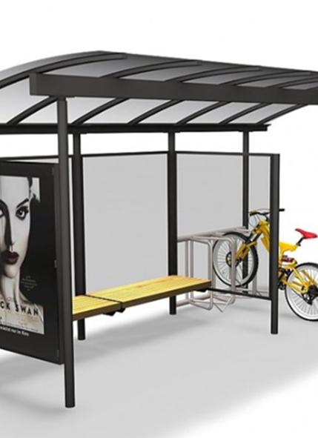
Modernizacja przystanków autobusowych
Istotnym elementem infrastruktury komunikacji gminnej jest także jakość przystanków i informacji, która dociera do mieszkańców.
Aktualną infrastrukturę przystankową ocenić można jako wystarczającą do obsługi ruchu komunikacji gminnej, ale w dalszej perspektywie obowiązywania strategii należałoby zastanowić się nad możliwością budowy zintegrowanych przystanków autobusowych w miejscach najczęściej uczęszczanych przystanków

Slide 11
Strategia Rozwoju Elektromobilności dla Gminy Głuszyca do roku 2035
Rozwój niskoemisyjnych lub nawet bezemisyjnych form transportu wpisuje się w założenia lokalnych dokumentów strategicznych których głównym celem jest zapewnienie zrównoważonego rozwoju Gminy Głuszyca w poszanowaniu zasobów środowiskowych jednostki.
Dzięki ograniczaniu niskiej emisji oprócz wymiernych korzyści jakimi będzie poprawa jakości powietrza poprawie ulegnie strefa zdrowotna i ekonomiczna mieszkańców.
Dzięki realizacji z zakresu rozwoju elektromobilności na terenie gminy polepszeniu ulegnie także strefa infrastrukturalna gminy.

Slide 12
KONSULTACJE SPOŁECZNE
Ze względu na panującą w kraju sytuację epidemiologiczną konsultacje społeczne projektu dokumentu odbywać będą się w formie on-line
Już teraz zapraszamy na stronę internetową Gminy Głuszyca- www.gluszyca.pl na której znajdziesz projekt dokumentu oraz formularz za pomocą którego będziesz mógł przesłać nam swoje uwagi.
Informację dotyczące konsultacji społecznych dostępne będą także na profilach społecznościowych Gminy Głuszyca
ZAPRASZAMY

Slide 13

Strategia Rozwoju Elektromobilności dla Gminy Głuszyca do roku 2035 została sfinansowana ze środków Narodowego Funduszu Ochrony Środowiska i Gospodarki Wodnej.

